Slide 1

第三章
行 列 式

Slide 2
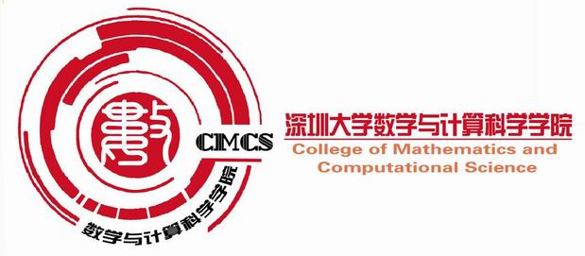
本章主要内容：
① 行列式的定义；
② 行列式的性质；
③ 行列式的计算；
④ 行列式的应用.

Slide 3
§3.1 行列式的定义
一、二阶行列式
二、n阶行列式

Slide 4
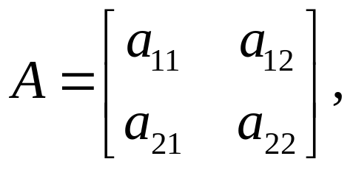
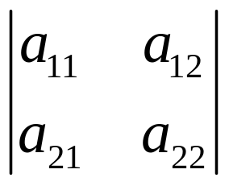
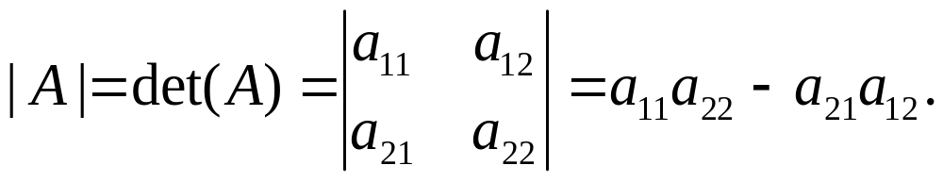
§3.1 行列式的定义
一、二阶行列式
设二阶方阵
则称
为矩阵A对应的二阶行列式,
它代表一个数: a₁₁a₂₂ − a₂₁a₁₂, 简记为|A|, 或det(A), 即

Slide 5
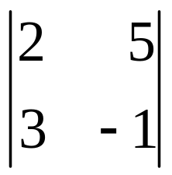

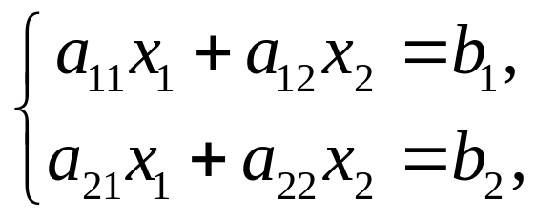
§3.1 行列式的定义
例3.1.1
例3.1.2 对于线性方程组
当a₁₁a₂₂ − a₂₁a₁₂ ≠ 0时, 用消元法可求得其解为:

Slide 6
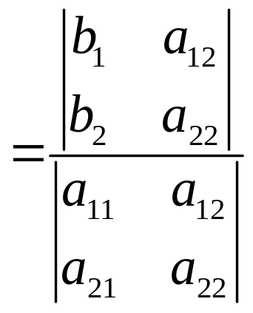
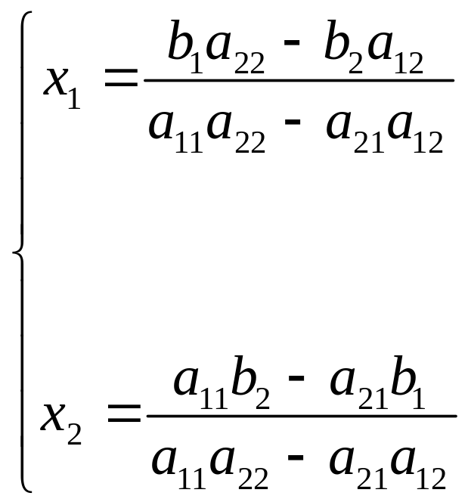
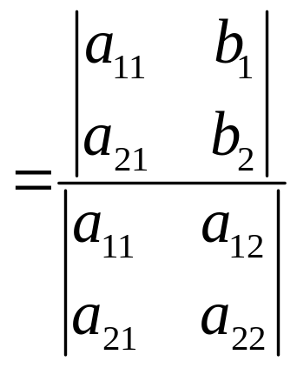
§3.1 行列式的定义
这是一个公式解 !

Slide 7
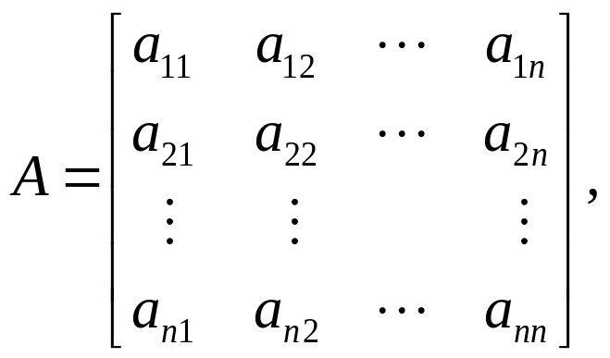
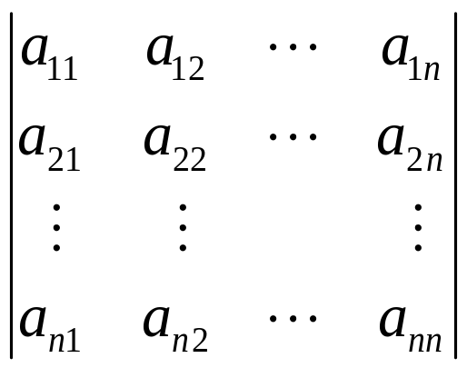
§3.1 行列式的定义
二、n阶行列式
设n阶方阵
则称
为矩阵 A对应的n阶行列式, 它代表一个数, 简记为|A|, 或det(A). 称a_{ij}为n阶行列式的元素.

Slide 8
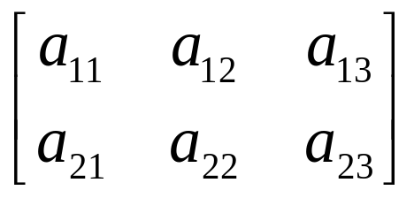
§3.1 行列式的定义
注 行列式与矩阵的区别:
外观上, 行列式是正方形, 两边是用两条竖线夹起来的; 而矩阵可以是矩形, 两边是用括号括起来的.
行列式形式上是一个数表, 但实质上是一个数; 而矩阵形式上是一个数表, 实质上也是一个数表.

Slide 9
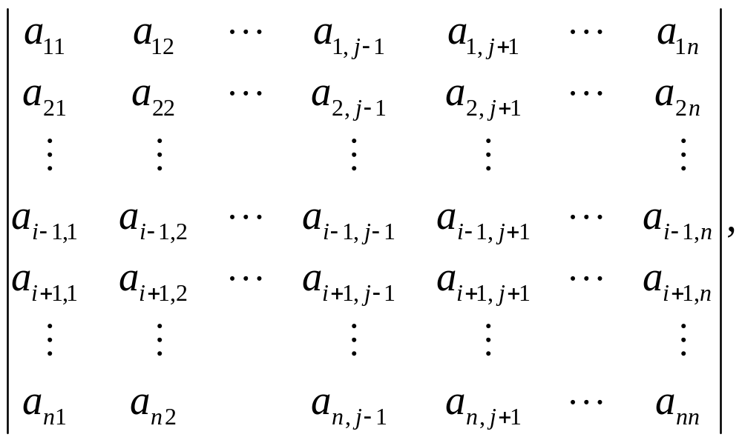
§3.1 行列式的定义
定义 在n阶行列式 det( A)中, 去掉元素a_{ij}所在的行和所在的列, 得到一个 n−1阶行列式:
称为det( A)中元素a_{ij}或位置(i, j)的余子式, 记为M_{ij}.
Notes:
把“或位置(i, j)”，让学生添加在教材上相关位置。

Slide 10
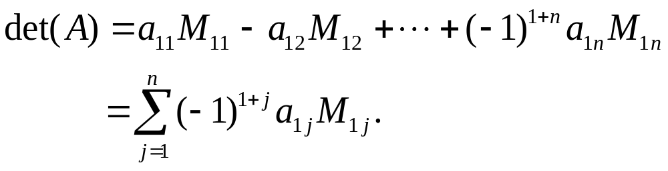
§3.1 行列式的定义
定义3.1.2 n阶(n>1)行列式det( A)所代表的数由以下递归方式计算:
(1) 当n = 2时, det( A) = a₁₁a₂₂ − a₂₁a₁₂;
(2) 当n > 2时,
特别地, 一阶行列式记为|a|, 或det(a), 它所代表的数就是 a 本身.

Slide 11
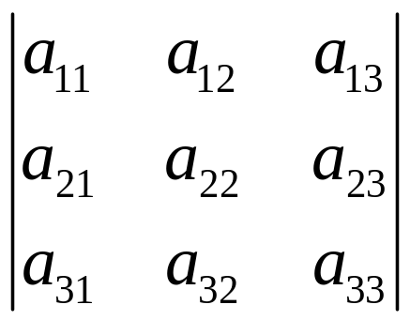
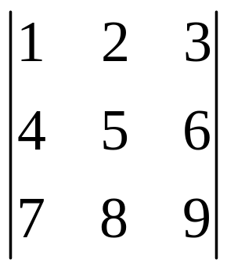
§3.1 行列式的定义
例3.1.3 求三阶行列式
中元素a₁₁ , a₁₂, a₁₃的余子式, 并计算此三阶行列式.
Notes:
补充三阶行列式计算公式的记忆方式。见P43右上部。上面的具体例子，让学生练一下。

Slide 12
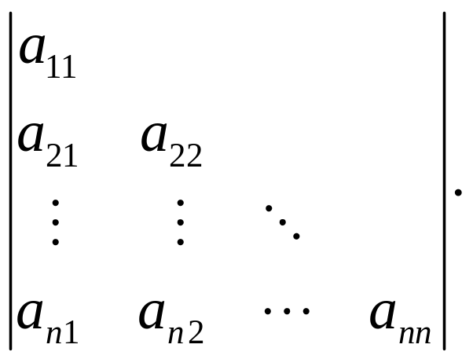
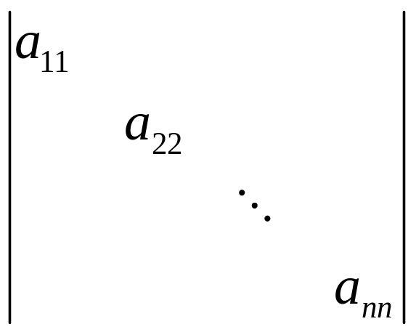
§3.1 行列式的定义
例3.1.4 计算n阶下三角行列式
对角行列式

Slide 13
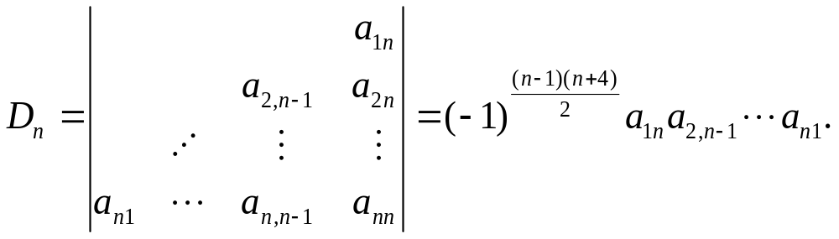
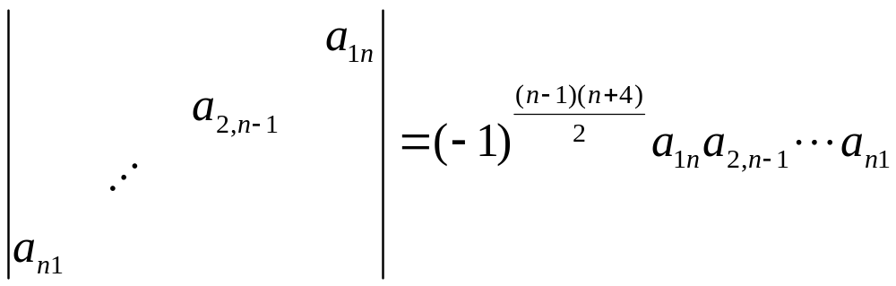
§3.1 行列式的定义
例3.1.5 证明 n阶斜下三角行列式
斜对角行列式

Slide 14
§3.1 行列式的定义
作 业 P60：1(1)(3), 2(1)(3)

Slide 15
回顾
1. 二阶行列式
行列式与矩阵的区别
2. n 阶行列式
3. 余子式

Slide 16
回顾
定义3.1.2 n阶(n>1)行列式det( A)所代表的数由以下递归方式计算:
(1) 当n = 2时, det( A) = a₁₁a₂₂ − a₂₁a₁₂;
(2) 当n > 2时,
特别地, 一阶行列式记为|a|, 或det(a), 它所代表的数就是 a 本身.

Slide 17
§3.2 行列式的性质
一、行列式的性质
二、行列式的转置
三、行列式性质的分类

Slide 18
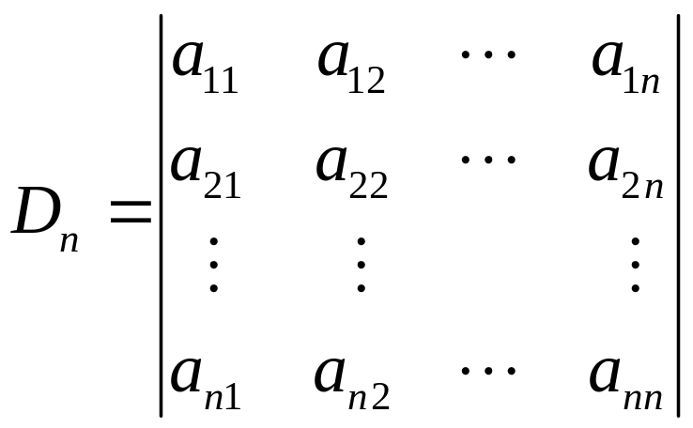
§3.2 行列式的性质
一、行列式的性质
设
为n阶行列式, M_{ij}为元素a_{ij}或位置(i, j)的余子式.

Slide 19
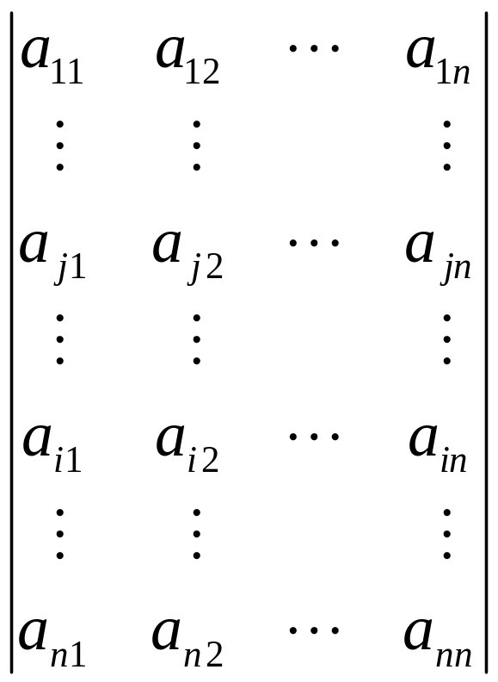
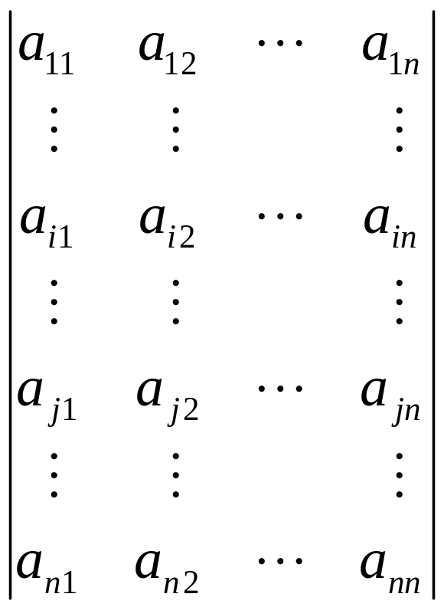

§3.2 行列式的性质
性质3.2.1 交换行列式 D_{n} (n ≥ 2) 任意两行, 得到的新行列式与 D_{n} 互为相反数.
证明见附录1.
(n =2时可由行列式的定义直接验证.)

Slide 20
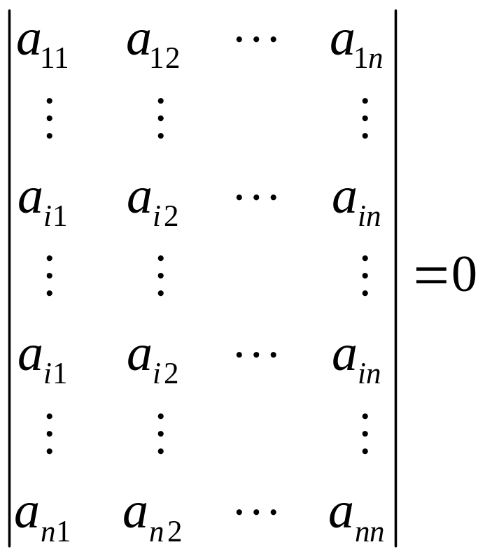
§3.2 行列式的性质
推论3.2.1 若行列式 D_{n} (n ≥ 2) 有两行元素完全相同, 则 D_{n} 等于零.

Slide 21
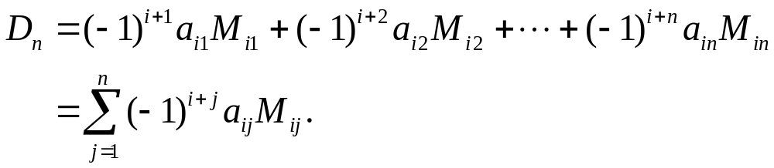
§3.2 行列式的性质
定理3.2.1 行列式 D_{n} (n ≥ 2) 可以按任意一行展开计算, 即: 对任意i (1≤ i ≤ n), 有

Slide 22
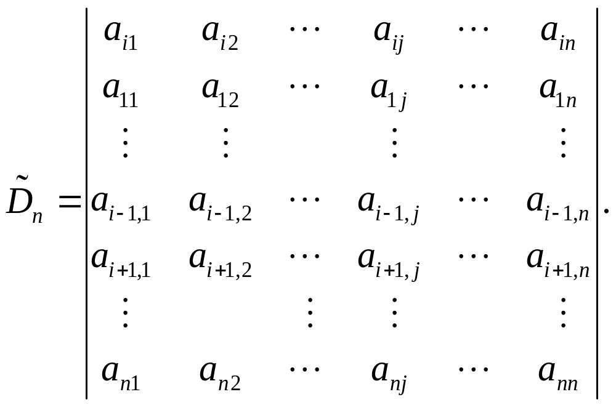
§3.2 行列式的性质
证明思路 把行列式D_{n}的第i行依次与第i-1行, 第i-2行, …, 第1行进行交换, 得到新的行列式:
Notes:
作为已知，把Dn写在黑板的左上角，并写出第i-1行、第i 行、第i+1行的元素，便于对比Dn与D~n的余子式。作为求证，把需要证明的展开式写在黑板的左下角。

Slide 23

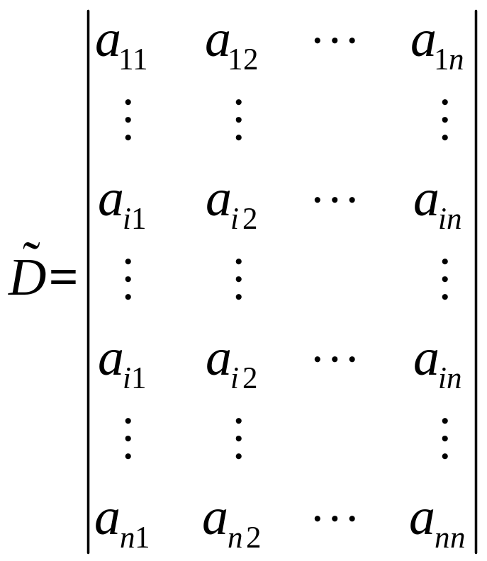
§3.2 行列式的性质
推论3.2.2 对任意1≤ i, j ≤ n, 如果i ≠ j, 则
Notes:
在证明推论3.2.2之前，补充一个关于余子式的引理。见补充材料。作为已知，把Dn写在黑板的左上角，并写出第i 行、第j 行的元素，便于对比Dn与D~的余子式。

Slide 24
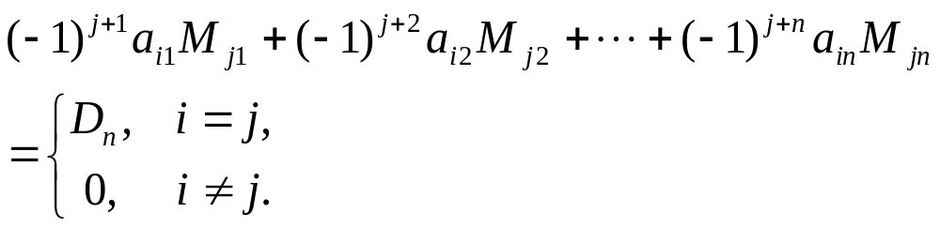
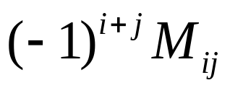
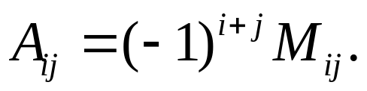
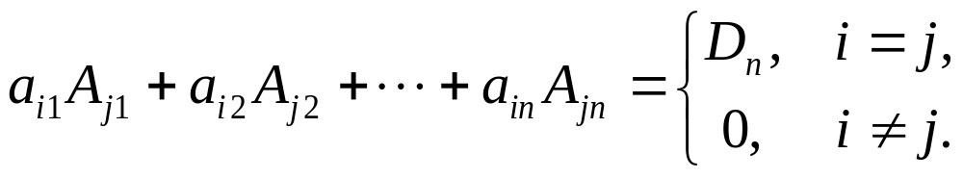
§3.2 行列式的性质
综合起来, 我们有:
补充: 称为元素a_{ij}或位置(i, j)的代数余子式, 记为 A_{ij} , 即
展开定理

Slide 25
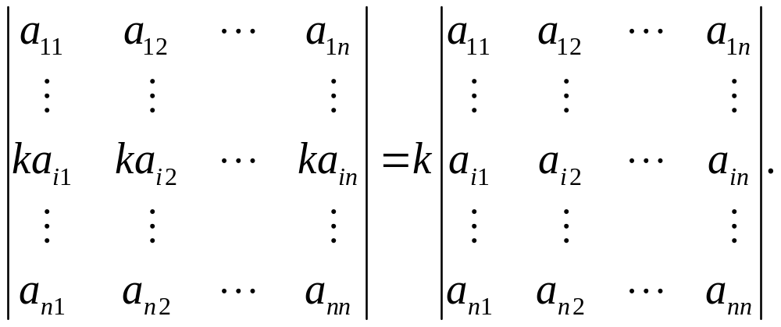
§3.2 行列式的性质
性质3.2.2 行列式某行元素的公因子可以提到行列式的符号外, 即
注 此性质同时表明: 用一个数乘以行列式等于用该数乘以某一行的所有元素, 而用一个数乘以矩阵等于用该数乘以矩阵的每个元素.

Slide 26
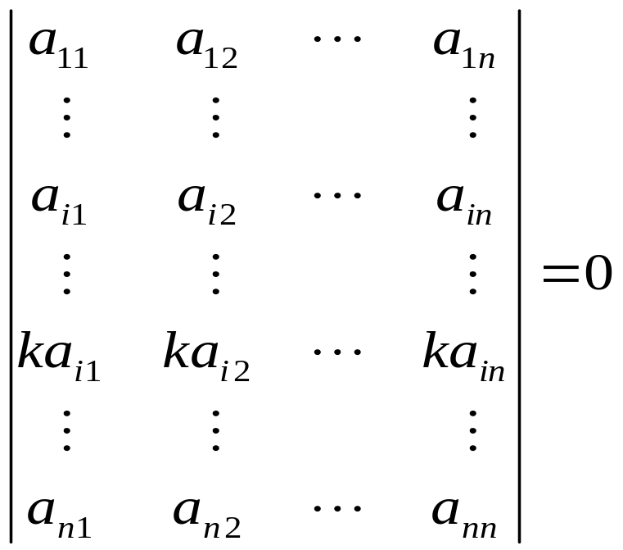
§3.2 行列式的性质
推论3.2.3 若行列式D_{n}中某行元素全为零, 则 D_{n} = 0.
推论3.2.4 若行列式 D_{n} (n ≥ 2) 中某两行元素对应成比例, 则 D_{n} = 0.

Slide 27
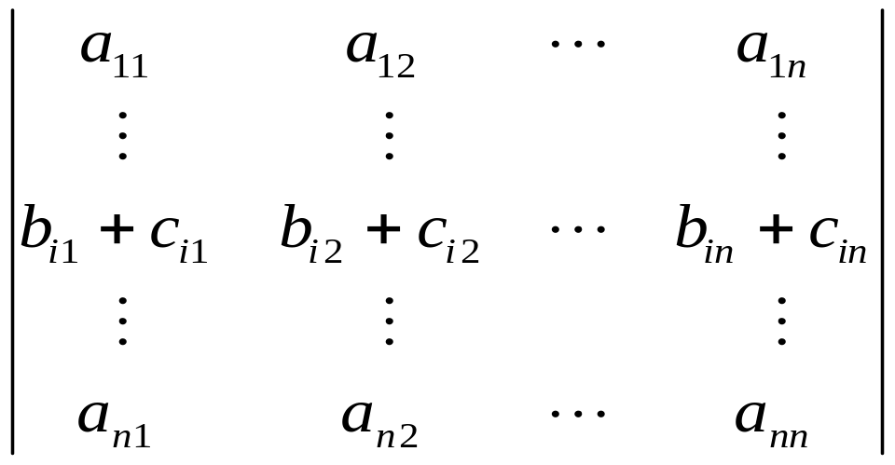
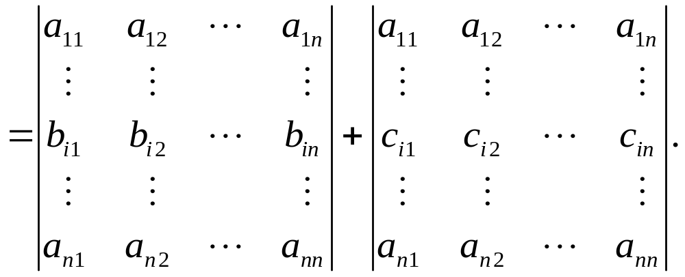
§3.2 行列式的性质
性质3.2.3 若行列式 D_{n} (n ≥ 2)某行每个元素
都可分解成两数的和, 即 a_{ij} = b_{ij} + c_{ij} ( j =1,…, n), 则

Slide 28
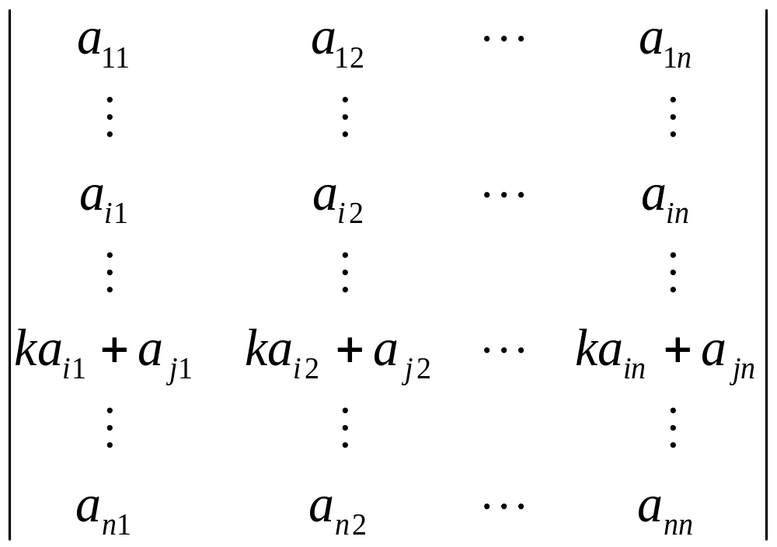

§3.2 行列式的性质
性质3.2.4(整容手术性质) 将行列式D_{n}的某一行的任意倍加到另一行上, 行列式的值不变.
在我们计算具体的行列式时, 此性质非常有用!

Slide 29

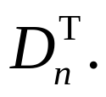
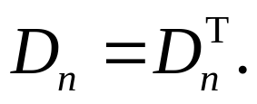
§3.2 行列式的性质
二、行列式的转置
定义 称行列式
为D_{n}的转置行列式, 记为
定理3.2.2
注 此定理表明: 对行成立的性质, 对列也一样成立, 即: 行、列“地位”相同.
Notes:
定理3.2.2的证明不讲。教材上定理3.2.2的证明是错的。

Slide 30
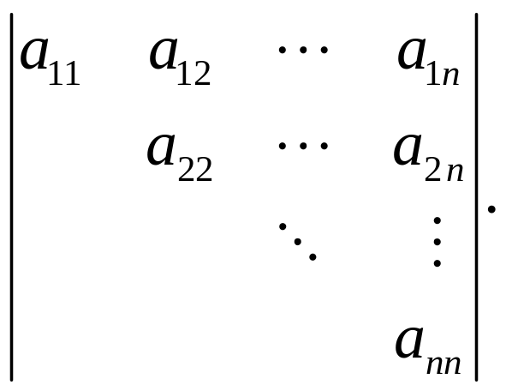
§3.2 行列式的性质
例3.2.1 计算n阶上三角行列式
Notes:
上三角行列式的转置行列式是下三角行列式。

Slide 31
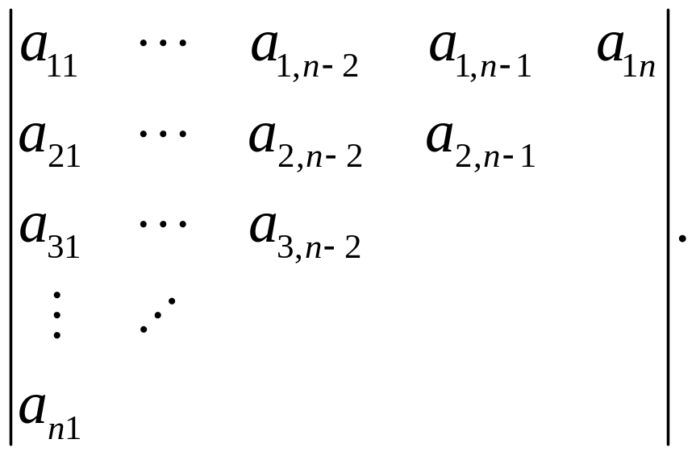
§3.2 行列式的性质
例3.2.2 计算n阶斜上三角行列式
Notes:
斜上三角行列式的转置行列式仍然是斜上三角行列式，不是斜下三角行列式。

Slide 32
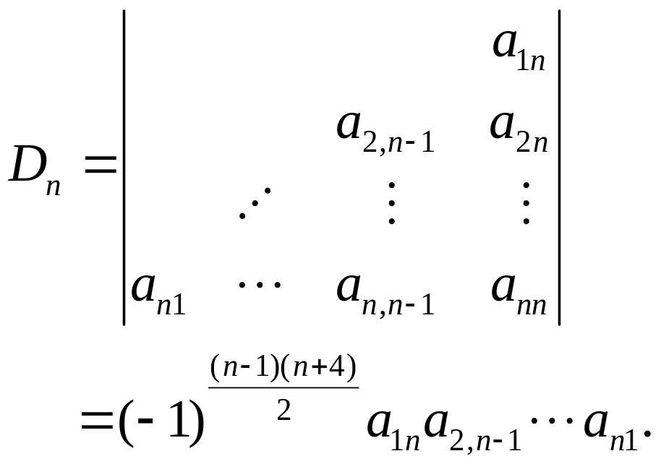
§3.1 行列式的定义
例3.1.5 证明 n阶斜下三角行列式

Slide 33
§3.2 行列式的性质
三、性质分类
1. 展开定理;
2. 运算性质;
3. 变形性质;
4. 特殊形状行列式的性质.
简化计算
思考: 行列式与矩阵的联系?
1. 与矩阵初等变换的联系?
2. 与矩阵运算的联系?
3. 与初等矩阵的联系?

Slide 34
§3.2 行列式的性质
作 业 P60：3, 4(3)

Slide 35
回顾
1. 行列式的转置
2. 行列式的性质
简化计算
3. 性质分类

Slide 36
§3.3 行列式的计算
一、行列式按列展开
二、行列式的计算方法
三、例子

Slide 37

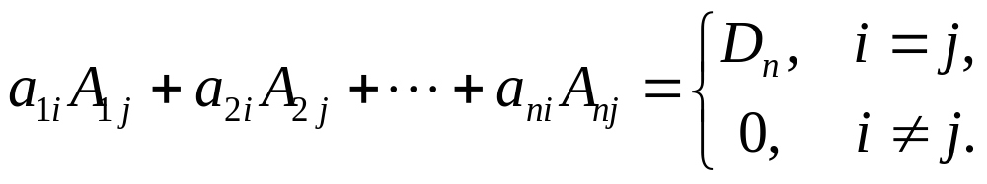
§3.3 行列式的计算
一、行列式按列展开
定理3.3.1 对任意 j (1≤ j ≤ n), 有

Slide 38
§3.3 行列式的计算
二、行列式计算的基本思路
1. 低阶(二阶或三阶)行列式:
直接按照定义进行计算.
2. 高阶行列式:
① 利用性质(特别是整容手术性质)将行列式变形为已学过的特殊形状行列式, 然后利用特殊形状行列式的已知结果进行计算.
② 利用性质(特别是整容手术性质)将行列式的某行或某列变形为有较多零元素, 然后按行或按列展开进行降阶.

Slide 39
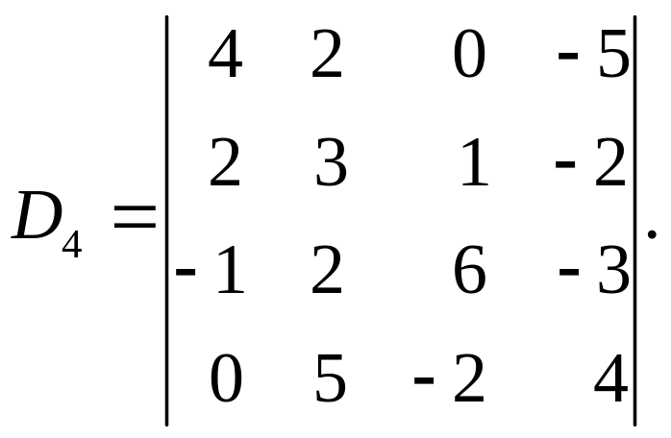
§3.3 行列式的计算
三、例子
例3.3.1 计算下面行列式的值:
Notes:
教材上是把它变形为上三角行列式求解。上课讲解时，换一个方法，按降阶法求解，写出详细的过程，并对比复杂程度。让学生抄写在书上相应的空白处。

Slide 40
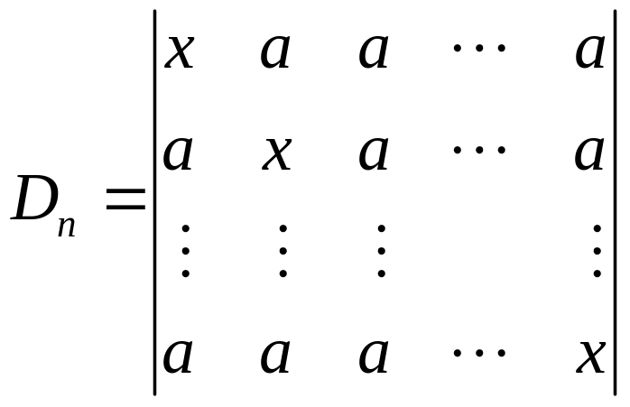
§3.3 行列式的计算
例3.3.2 计算n阶行列式
的值.
Notes:
教材上相应的空白处，写有另解。

Slide 41
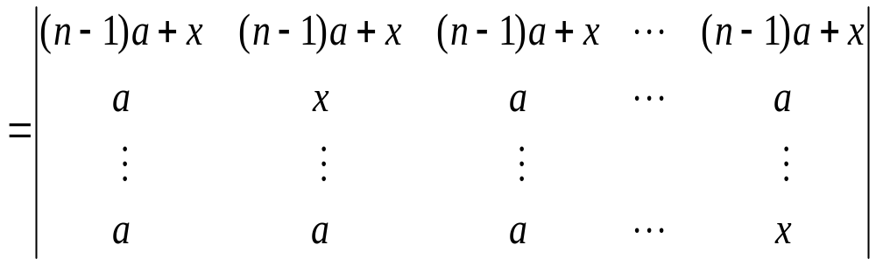
§3.3 行列式的计算
Notes:
教材上相应的地方，写有具体的整容手术。

Slide 42
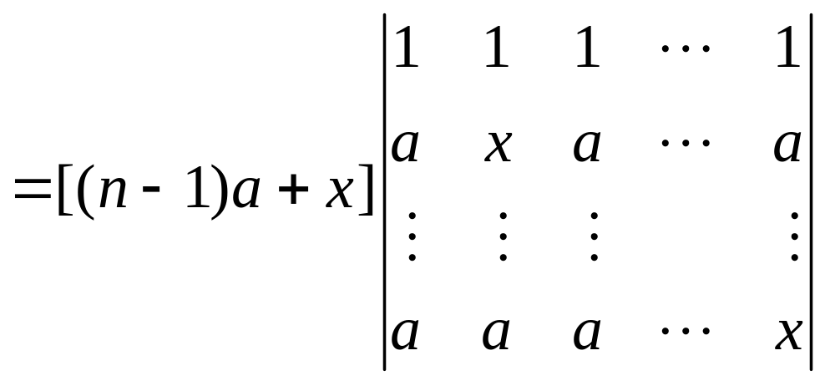
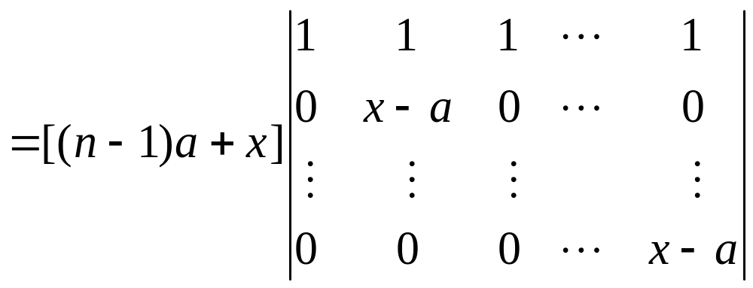
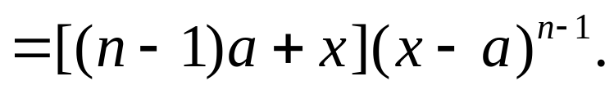
§3.3 行列式的计算
Notes:
教材上相应的地方，写有具体的整容手术。

Slide 43
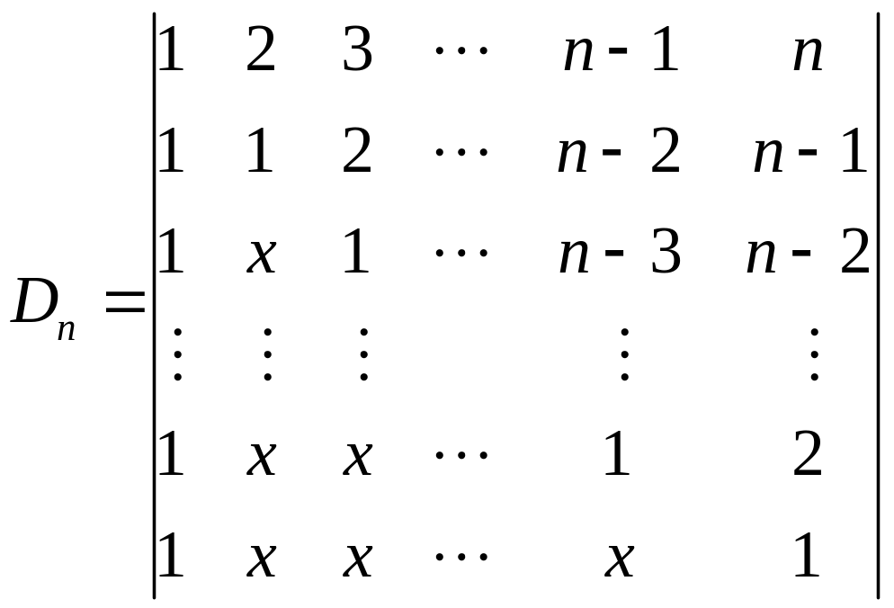
§3.3 行列式的计算
例3.3.3 计算n阶行列式
的值.

Slide 44
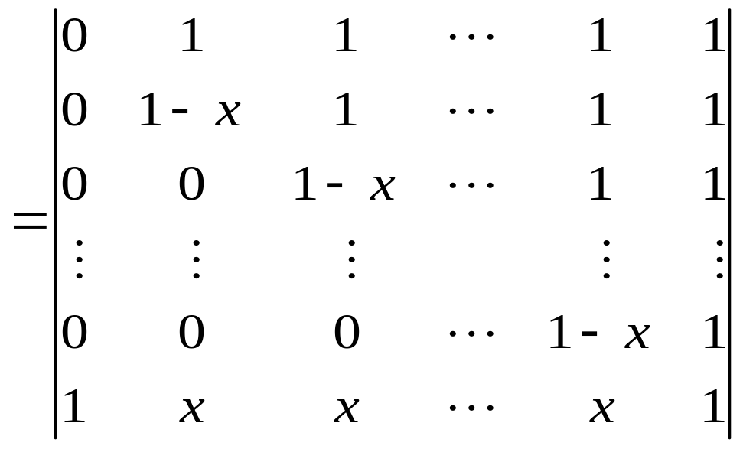
§3.3 行列式的计算
Notes:
教材上相应的空白处，写有具体的整容手术。

Slide 45

§3.3 行列式的计算
Notes:
按第一列展开。

Slide 46


§3.3 行列式的计算
Notes:
教材上相应的空白处，写有具体的整容手术。

Slide 47

§3.3 行列式的计算
例3.3.4 证明: 若a₁, a₂, ☹, a_{n}均不为零, 则
Notes:
教材上相应的空白处，写有另解。

Slide 48
§3.3 行列式的计算
证明思路 对行列式的阶用数学归纳法.
n =1时, 直接验证可知定理成立.
假设n = k −1时定理成立.
当n = k时, 借助行列式的性质得到递推关系式, 然后利用归纳假设就可得到所需结果.
Notes:
提示学生：P61习题7(3)，归纳假设时，需要假设 n ≤ k−1 时定理成立。

Slide 49

§3.3 行列式的计算
例3.3.5 计算范德蒙行列式
Notes:
教材上相应的空白处，写有说明。

Slide 50
§3.3 行列式的计算
课堂练习 P60-61：5(1), 7(1)
作 业 P60-61：5(2), 6(2), 7(3)
思 考 题 P61：6(1), 7(2)

Slide 51
回顾
行列式计算的基本思路
1. 低阶(二阶或三阶)行列式:
直接按照定义进行计算.
2. 高阶行列式:
① 利用性质(特别是整容手术性质)将行列式变形为已学过的特殊形状行列式, 然后利用特殊形状行列式的已知结果进行计算.
② 利用性质(特别是整容手术性质)将行列式的某行或某列变形为有较多零元素, 然后按行或按列展开进行降阶.

Slide 52
§3.4 行列式的应用
一、矩阵可逆的新充要条件
二、求逆矩阵的新方法
三、克莱姆(Cramer)法则

Slide 53
§2.4 矩阵可逆的充要条件
定理2.4.1 设 A是一个n阶方阵, 则下列条件等价:
(1) A是可逆的;
(2) 齐次线性方程组AX = O仅有零解;
(3) A行等价于单位矩阵I;
(4) A等于若干初等矩阵的乘积.

Slide 54


§3.4 行列式的应用
一、矩阵可逆的新充要条件
定义3.4.1 设n阶方阵 A = [a_{ij}]_{n×n}, M_{ij}为行列式det(A)中元素a_{ij}的余子式, A_{ij} = (−1)^{i + j}M_{ij}为a_{ij}的代数余子式, 则称矩阵
为 A的伴随矩阵.
Notes:
A*的元素特点：A的所有的代数余子式；A*的元素排列规律：A*的第i行元素恰好是A的第i列元素的代数余子式，A*的第j列元素恰好是A的第j行元素的代数余子式。

Slide 55



§3.4 行列式的应用
例3.4.1 求矩阵
的伴随矩阵.
Notes:
让学生练一下。

Slide 56



§3.4 行列式的应用
引理3.4.1 设矩阵 A = [a_{ij}]_{n×n}, 则
Notes:
具体计算一下第二行的两个乘积矩阵。

Slide 57

§3.4 行列式的应用
引理3.4.2 设矩阵 A和B为两个n阶方阵, 则
det(AB) = det(A)det(B).
证明见附录2.
推论 设n阶方阵 A可逆, 则det(A) ≠ 0, 且
Notes:
让学生把此推论抄写在书上相应的空白处。

Slide 58


§3.4 行列式的应用
定理3.4.1 n阶方阵 A可逆的充要条件是
det(A) ≠ 0.
此时,
Notes:
对比一下一个数有倒数的情形。

Slide 59
§3.4 行列式的应用
推论3.4.1 设 A是n阶方阵. 若存在n阶方阵B, 使得AB = I (或 BA = I ), 则A可逆, 且 A ⁻¹ =B.

Slide 60
§3.4 行列式的应用
二、求逆矩阵的新方法
1. 伴随矩阵法
当det(A) ≠ 0时,
Notes:
当A的阶数大于3时，伴随矩阵法不适合手算。

Slide 61




§3.4 行列式的应用
例3.4.1 设矩阵
判断 A是否可逆, 若可逆, 求 A⁻¹.

Slide 62

§3.4 行列式的应用
2. 寻找满足定义中的单方向条件的矩阵
推论3.4.1 设 A是n阶方阵. 若存在n阶方阵B, 使得AB = I (或 BA = I ), 则A可逆, 且 A ⁻¹ =B.
例3.4.2 设
是一个实系数m次多项式. 又设 B是一个方阵, 记
证明: 若 f (B)是零矩阵且a₀ ≠ 0, 则B可逆. 求B⁻¹.

Slide 63




§3.4 行列式的应用
例3.4.3 设
是一分块矩阵, 其中B, C分别是 s阶和t 阶可逆矩阵.
证明M 可逆, 并求 M ⁻¹.

Slide 64

§3.4 行列式的应用
三、克莱姆(Cramer)法则
n个方程n个变元的线性方程组
若令
A = [a_{ij}]_{n×n}, X = (x₁, x₂, ☹, x_{n})^{T}, β = (b₁, b₂, ☹, b_{n})^{T},
则(3.4.5)的矩阵形式为
AX = β.

Slide 65


§3.4 行列式的应用
定理3.4.2 (Cramer法则) 设 A是线性方程组(3.4.5)的系数矩阵, 则方程组(3.4.5)有惟一解的充分必要条件是
det(A) ≠ 0,
此时, 这个惟一解为

Slide 66






§3.4 行列式的应用
这是一个公式解 !

Slide 67






§3.4 行列式的应用
例3.4.4 解线性方程组

Slide 68

§3.4 行列式的应用
n个方程n个变元的齐次线性方程组
推论3.4.2 设齐次线性方程组(3.4.7)的系数矩阵为 A, 则(3.4.7)只有零解的充分必要条件是
det(A) ≠ 0.
(3.4.7)有非零解的充分必要条件是
det(A) = 0.
Notes:
讲推论3.4.2之前，在黑板上对比：普通方程组之解的状况（三种情形）与系数矩阵的行列式之值（两种情形）的对应关系。让学生抄写在书上相应的空白处。

Slide 69
§3.4 行列式的应用
课堂练习 P61-62：10, 11, 13
作 业 P61-62：8, 9, 12(1), 14

